Slide 1
Калькулятор ивентов

Slide 2
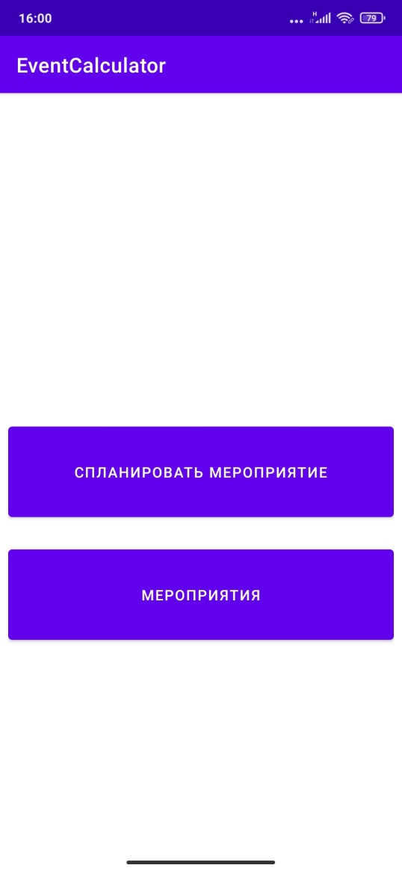
Главный экран
На главном экране можно создать новый ивент или перейти к списку существующих

Slide 3
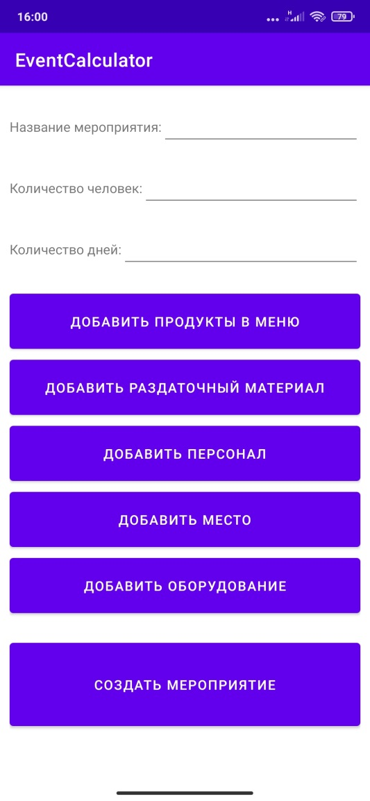
Создание мероприятия
В активити создания необходимо указать пункты, необходимые для рассчета

Slide 4
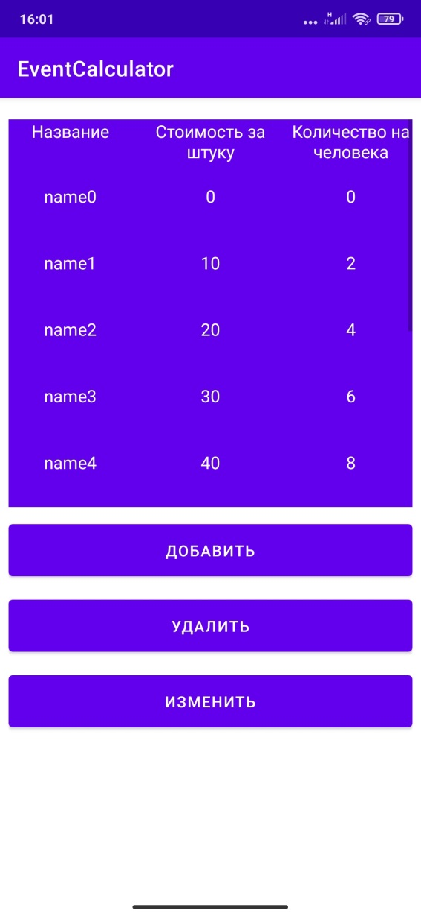
Работа с сущностями
Каждую сущность можно изменять, добавлять и удалять

Slide 5
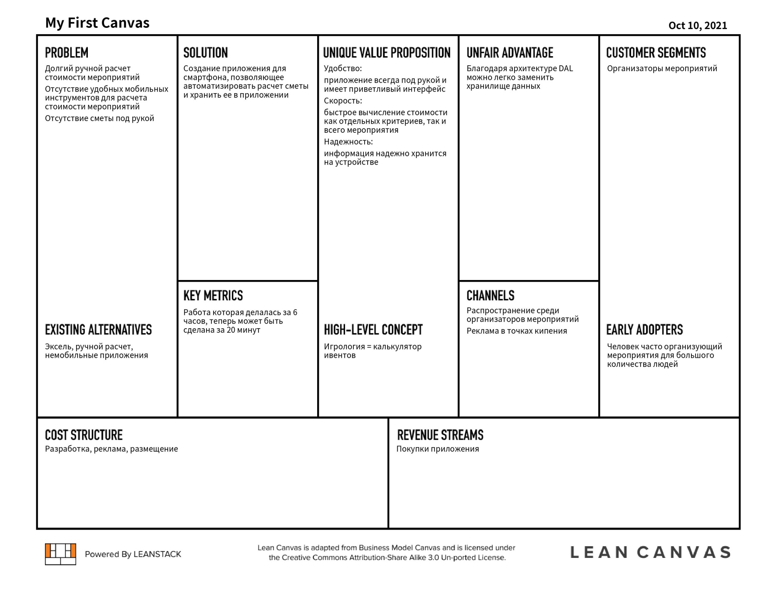
Комерциализация

Slide 6
Спасибо за внимание

